Slide 1
Окна, которые помнят всё
МБОУ СОШ №47 г. Липецка

Slide 2
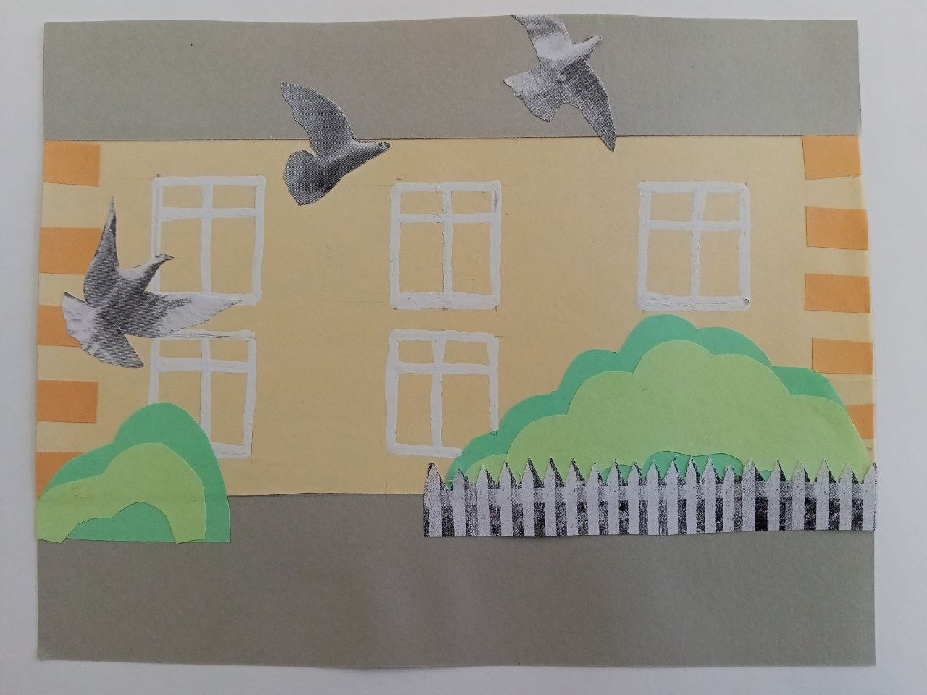
Цель проекта:
создание стены памяти пионеров-героев, в честь которых названы улицы Липецка, при участии 70 школьников МБОУ СОШ №47 в феврале-мае 2025 года для патриотического воспитания 819 учащихся

Slide 3
Задачи проекта
Организовать команду проекта и распределить роли, разработать дизайн-проект.
Согласовать с руководством и определить место расположения стены памяти.
Закупить необходимые рабочие материалы и создать арт-объект.
Систематически проводить уроки мужества, рассказывая о подвиге пионеров-героев

Slide 4
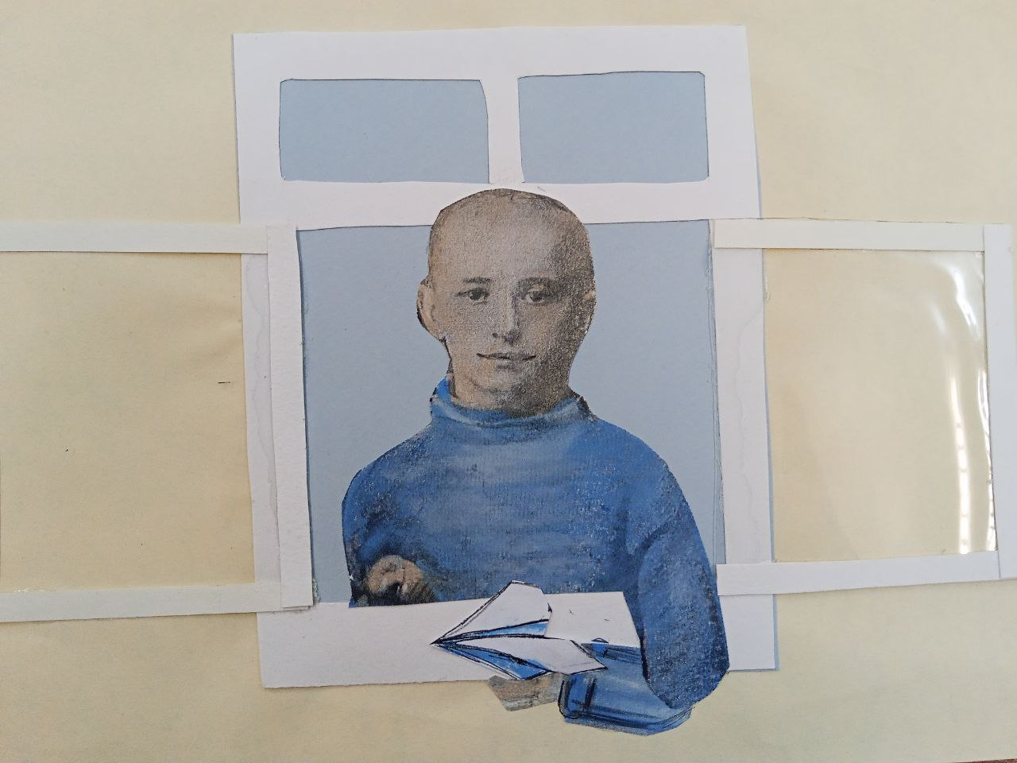
Целевая аудитория проекта
Учащиеся школы №47 1-11 классов
Педагогический состав: 38 человек
Родители учащихся: 200 человек

Slide 5
актуальность проекта
Считаем важным вносить лишь те преобразования, которые на самом деле будут полезны школе, а 2025 год по поручению президента Российской Федерации является годом «Защитника Отечества», нами был проведён опрос учащихся школы на тему «Что бы вы хотели видеть в нашей школе пробуждающее патриотическое чувство?».
Из всех предложенных вариантов с перевесом в 75% голосов, победил проект арт-пространство – стена памяти пионеров-героев.

Slide 6
Краткое описание проекта
Наш социальный проект направлен на популяризацию и развитию патриотического воспитания детей и молодёжи, называется он – «Окна, которые помнят всё». Так как в нашей 47 школе работает школьная пионерская организация, нами было принято решение сделать формат проекта в виде дома, в котором проживают пионеры-герои, чьими именами названы улицы нашего города. Мы оформим одну из рекреаций школы, как арт-пространство с установкой экологического и одновременно информационного арт-объекта - дома пионеров-героев, чьи имена носят улицы нашего города. Всё это заставляет проникнуться той самой атмосферой патриотизма и любви к Родине, а также заинтересоваться историей жизни представленных героев, отправиться в путешествие по страницам истории.

Slide 7
Команда проекта
Воробьёва Юлия Александровна – руководитель проекта, учитель ИЗО
Ефремова Ксения – дизайнер, учащаяся 9В класса
Смородина Александра – дизайнер, учащаяся 9В класса
Иванников Михаил – медийщик, учащийся 9В класса
Огаркова Татьяна Дмитриевна – руководитель школьного клуба киновидеотворчества, заместитель директора
Блудова Екатерина Давидовна – руководитель школьного музея боевой славы, учитель истории
Ушакова Кристина Сергеевна – координатор проекта, советник директора по воспитанию

Slide 8
План
Январь 2025 – сбор команды, распределение ролей
Февраль – март 2025 – подготовка дизайн-проекта, съёмка фильма о проекте
Март – апрель 2025 – подготовка макета, сметы
Апрель - май 2025 – закупка материалов, оформление стены памяти
Май – июнь 2025, сентябрь 2025 – май 2026 – ежемесячное проведение 8 уроков мужества

Slide 9
Ожидаемые результаты
8 уроков мужества, ежемесячно проведённых учащимися для классов МБОУ СОШ №47 г. Липецка
повышение уровня знаний о подвигах пионеров-героев и об истории Великой Отечественной войны
повышение уровня вовлечённости учащихся в улучшение школьных пространств

Slide 10
Ожидаемые результаты
8 уроков мужества, ежемесячно проведённых учащимися для классов МБОУ СОШ №47 г. Липецка
повышение уровня знаний о подвигах пионеров-героев и об истории Великой Отечественной войны
повышение уровня вовлечённости учащихся в улучшение школьных пространств

Slide 11
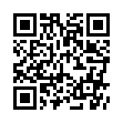
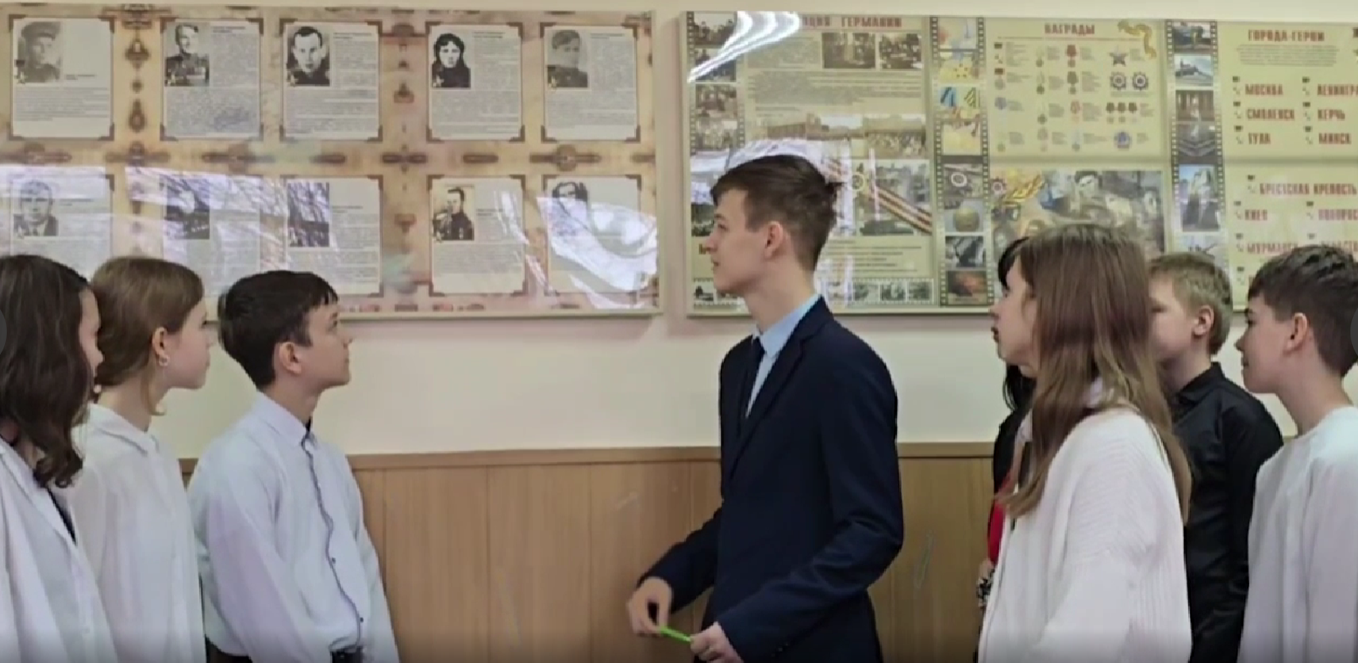
Фильм о проекте
https://disk.yandex.ru/d/Wyd_9BhuBPN8ng

